Slide 1

숙제

Slide 2
Homework 03
화면의 왼쪽에 “전화걸기”, “웹브라우저“ 리스트를 두고, 오른쪽에는 선택된 리스트에 맞게 전화번호나 웹주소를 받고 실행하는 어플리케이션 작성
화면의 왼쪽, 오른쪽 모두 프래그먼트로 구현
화면이 세로모드 일 때도 두개의 프래그먼트로 구현
화면 오른쪽에서 버튼을 두어 클릭 시 인텐트를 사용하여 리스트에 맞는 어플리케이션 실행
실행화면 캡쳐하여 보고서 작성
Bitbucket 저장소 이름은 [Homework 03]로 생성

Slide 3
Homework 03
Practice 04-1, 2, 3를 참조하여 작성
기본 레이아웃을 practice 04-1의 land 레이아웃과 같게하면 됨
전화번호 입력 양식은 “tel:전화번호”, 웹주소 입력 양식은 “http://웹주소”로 하면 됨
Practice 04-1에서 Data.java와 MainActivity.java, definition_view.xml 파일만 변경하면 됨
기본 레이아웃이 변경 되었으므로 MainActivity.java에서 onCreate()와 onWordSelected()를 변경해야 함
버튼을 클릭했을 때를 위하여 메소드 추가(ex. onClickButton())

Slide 4
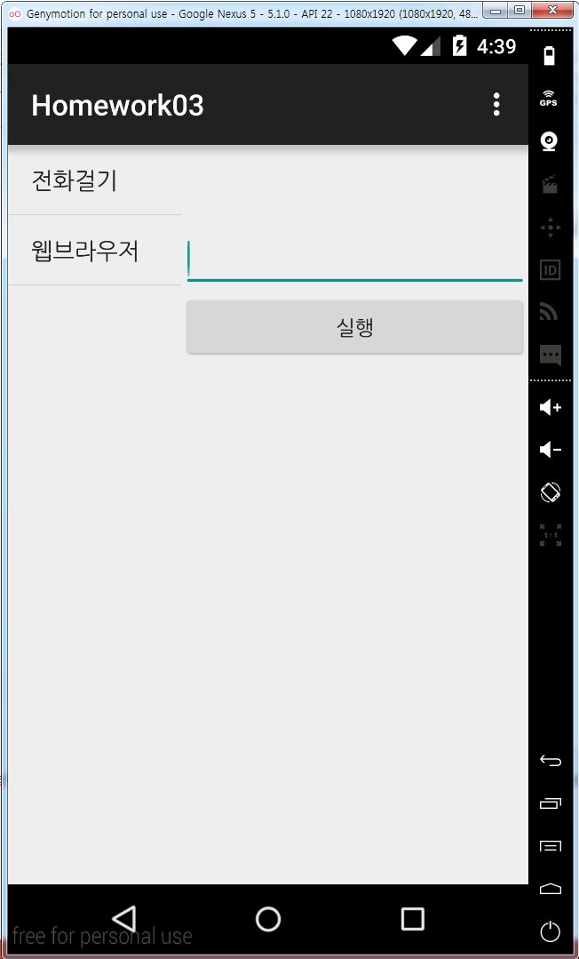
Homework 03
실행결과
  기본 화면
Notes:
가로모드일 경우 definition_fragment가 존재하기 때문에 defFrag가 null 이 아니고, 세로모드일 경우 definition_fragment가 존재하지 않기 때문에 defFrag는 null 임

Slide 5
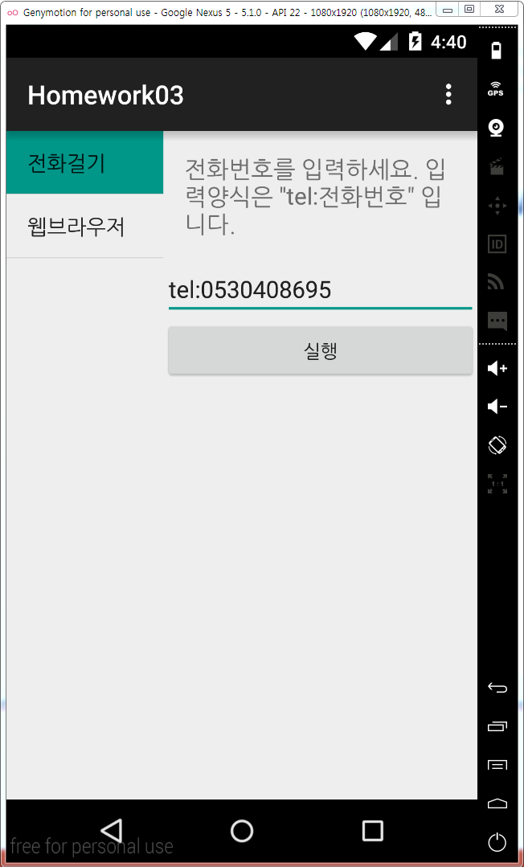
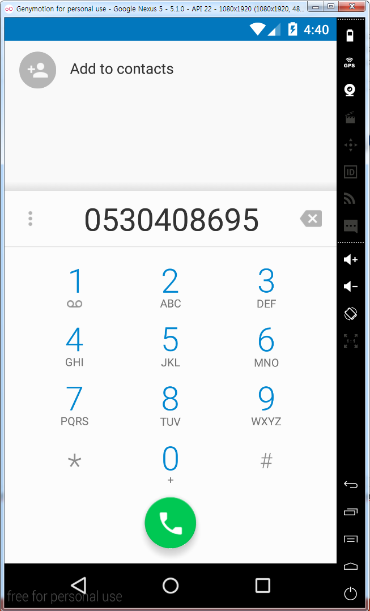
Homework 03
실행결과
  전화걸기
Notes:
가로모드일 경우 definition_fragment가 존재하기 때문에 defFrag가 null 이 아니고, 세로모드일 경우 definition_fragment가 존재하지 않기 때문에 defFrag는 null 임

Slide 6
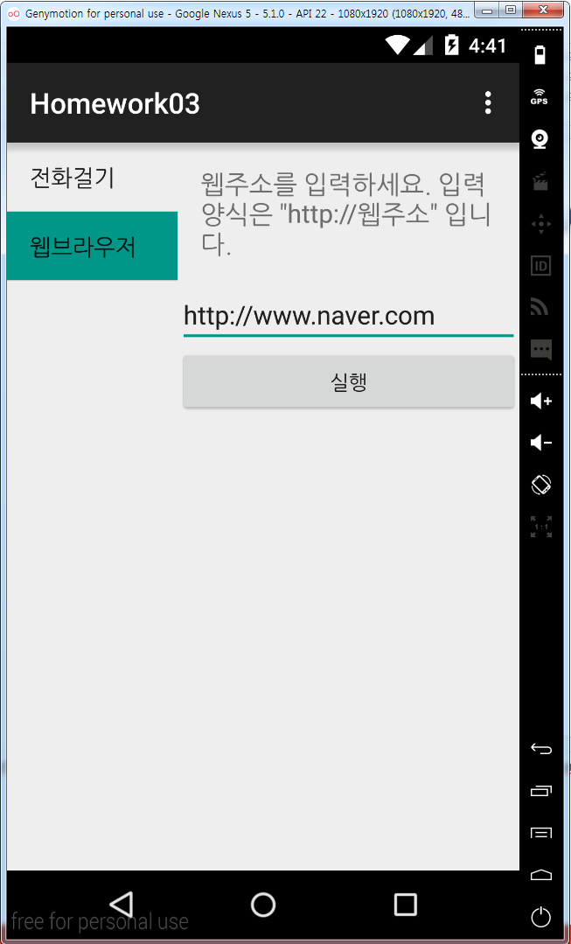
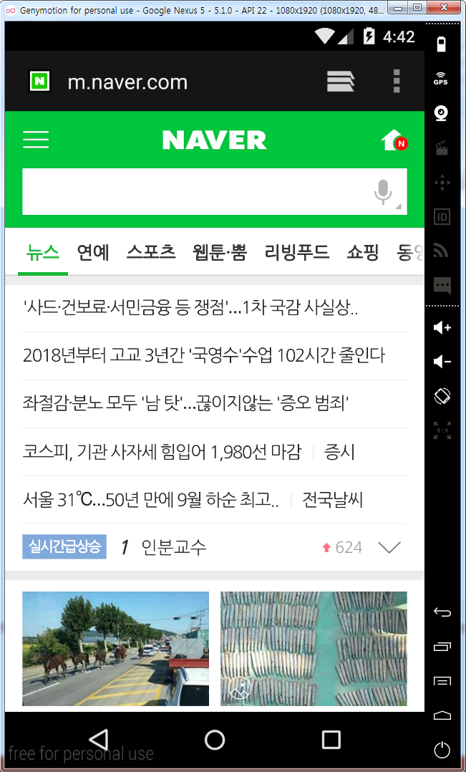
Homework 03
실행결과
  웹브라우저
Notes:
가로모드일 경우 definition_fragment가 존재하기 때문에 defFrag가 null 이 아니고, 세로모드일 경우 definition_fragment가 존재하지 않기 때문에 defFrag는 null 임

Slide 7
제출
제출형식
  주어진 보고서 형식에 맞춰서 보고서 작성 후 제출
  구글 드라이브에서 작성 후 프로젝트 같이 업로드
주의
  마감 : 다음주 해당 요일 수업 전날 자정

Slide 8


